Slide 1
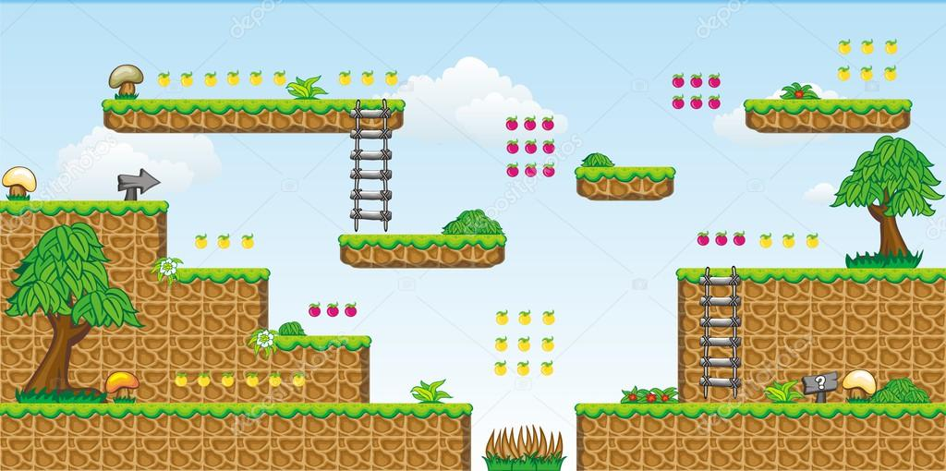
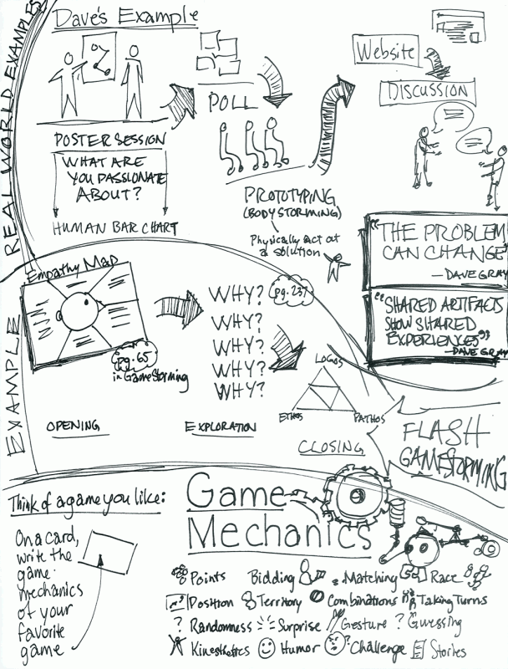
GDD
Por onde começar?

Slide 2
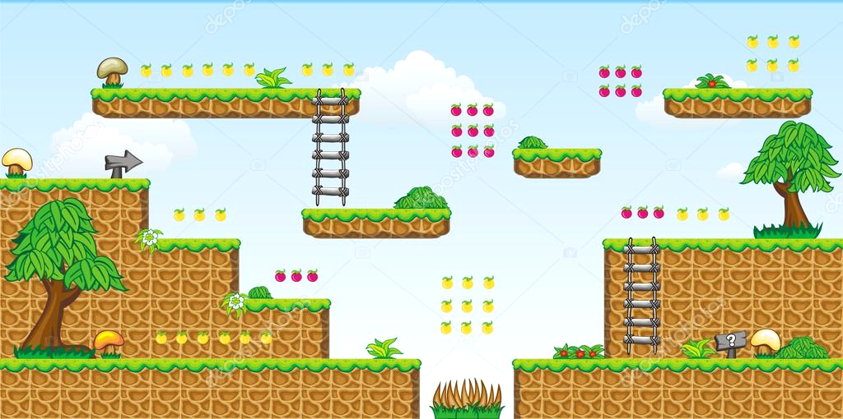
CONCEPÇÃO - construindo seu Jogo
Nome do Jogo
Autores
Gênero
- plataforma
Público Alvo
- Faixa etária
Objetivos
- O que o jogador precisará fazer para vencer o jogo, qual é o objetivo, o que o jogador deve evitar, como ele perde pontos;
Objetivos (cont)
Como acontece o gameover, em geral, condições para sucesso/fracasso;
Incluir aqui ainda possíveis mensagens, imagens, ou quaisquer informações que o jogador pode receber caso ganhe/perca;
- A forma como estes recursos são distribuídos pelo jogo, deve apresentar uma dificuldade crescente, porém, sempre devem aparecer recursos novos e objetivos novos, de modo a tornar o jogo interessante.

Slide 3
CONCEPÇÃO - construindo seu Jogo
Gameplay
– Como funciona o sistema de recompensas? Pontos, dinheiro, experiência, itens colecionáveis, armas, poderes? Quais os benefícios que o jogador tem com cada um desses itens?
– Qual é a condição de vitória? Salvar o universo? Matar todos os inimigos? Coletar 100 estrelas? Todas as alternativas acima?
– Qual é a condição de derrota? Perder 3 vidas? Ficar sem energia?
– Como o jogador jogará?
– Menus disponíveis durante o jogo;
– Descrição de cada tecla usada para executar ações.
– Descrição de demais elementos gráficos/sonoros que influenciam na jogabilidade, de forma a torná-la mais interessante.

Slide 4
CONCEPÇÃO - construindo seu Jogo
Controles
– Como o jogador controla o personagem principal? – Utilize uma imagem de um joystick ou teclado para ilustrar todos os comandos disponíveis
Universo do Jogo
– Descrição e ilustração dos cenários do jogo; – Como as fases do jogo estão conectadas? (se houver fases) – Que tipo de musica deve ser usada em cada fase?
Personagens
– Descrição das características dos personagens principais (nome, idade, tipo...); – Habilidades características de cada personagem (poderes especiais, golpes especiais, armas...); – Ilustração visual dos personagens; – Ações que os personagens pode executar (andar, correr, pular, pulo duplo, escalar, voar, nadar...);

Slide 5

CONCEPÇÃO - construindo seu Jogo
Inimigos
– Como o jogado supera cada inimigo? – O que o jogador ganha ao derrotar cada inimigo? – Qual o comportamento e habilidades de cada inimigo?
Interface
– Design e ilustração das interfaces do jogo: tela inicial, menu de opções, tela de pause, menu de itens, tela de loading, etc...

